Slide 1
ការចែកចំនួនទសភាគ
គណិតវិទ្យា ថ្នាក់ទី៥

Slide 2
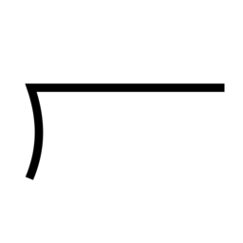
តោះយើងមកជួយធារ៉ា ធ្វើប្រមាណវិធីចែកចំនួនទសភាគខាងក្រោម!
0
5.
រំកិលចំណុចទសភាគទៅស្ដាំរហូតតួចែកក្លាយជាចំនួនគត់
.
1.3
6.5
.
ត្រឹមត្រូវ
រួចចែកចំនួនតាមប្រមាណវិធីដូចមេរៀនមុនដែរ
65
0
ដូចនេះ
យើងបានផលចែកត្រឹមត្រូវ

Slide 3
តោះយើងមកជួយធារ៉ា ធ្វើប្រមាណវិធីចែកចំនួនទសភាគខាងក្រោម!
0
2
រំកិលចំណុចទសភាគទៅស្ដាំរហូតតួចែកក្លាយជាចំនួនគត់
.
0.7
0
14
ត្រឹមត្រូវ
140
រួចចែកចំនួនតាមប្រមាណវិធីដូចមេរៀនមុនដែរ
0
ដូចនេះ
យើងបានផលចែកត្រឹមត្រូវ

Slide 4
តោះយើងមកជួយធារ៉ា ធ្វើប្រមាណវិធីចែកចំនួនទសភាគខាងក្រោម!
2
1
រំកិលចំណុចទសភាគទៅស្ដាំរហូតតួចែកក្លាយជាចំនួនគត់
.
1.5
0
18
ត្រឹមត្រូវ
15
រួចចែកចំនួនតាមប្រមាណវិធីដូចមេរៀនមុនដែរ
3
0
3
0
ដូចនេះ
យើងបានផលចែកត្រឹមត្រូវ
0

